Slide 1
মাল্টিমিডিয়া ক্লাসে সবাইকে স্বাগতম

Slide 2
পরিচিতি
বিষয়-বাংলা
শ্রেণি-২য়
পাঠ-সুন্দরবন
পাঠ্যাংশ-অমি খুব খুশি-------আরও আছে কুমির

Slide 3
নিরাপত্তাবোধ পরিবেশ সৃষ্টি-কুশল বিনিময়ের মাধ্যমে ।
Notes:
কুশল বিনিময়ের মাধ্যমে নিরাপত্তবোধ পরিবেশ সৃষ্টি করে ভিডিওতে ক্লিক করে দেখানোর পর পরের স্লাইডে ভিডিও সম্পর্কে প্রশ্নগুলো করে পাঠ ঘোষণা দিতে হবে।

Slide 4
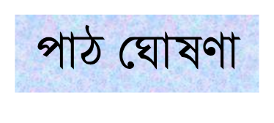
বেড়াতে তোমাদের কেমন লাগে?
তোমরা কি কখনো বেড়াতে গিয়েছিলে?
কে কোথায় বেড়াতে গিয়েছিলে?
Notes:
প্রশ্নগুলো করে শিক্ষার্থীদের কাছ থেকে উত্তর বের করতে হবে। প্রয়োজনে সহায়তা দিতে হবে।

Slide 5
শিখনফল
শোনা
1.3.1 নির্দেশনা শুনে পালন করতে পারবে।
1.3.2 অনুরোধ শুনে পালন করতে পারবে।
1.3.3 প্রশ্ন শুনে বুঝতে পারবে।
3.1.2 বর্ণনা শুনে বুঝতে পারবে।
বলা
১.৩.২ কোন বিষয়ে প্রশ্ন করতে ও প্রশ্নের উত্তর দিতে পারবে।
২.৩.১ ছবি দেখে বাক্য বলতে পারবে।
২.৪.২ নিজের ভাষায় গল্প সম্পর্কে প্রশ্নের উত্তর দিতে পারবে।
পড়া
২.৪.১ গল্প পড়তে পারবে।
২.৪.২ গল্প পড়ে বুঝতে পারবে।

Slide 6
এসো আমরা একটি ভিডিও দেখি।
Notes:
ভিডিওটি অডিও রিমুভ করা হয়েছে। শিক্ষার্থীরা এই ভিডিওটি দেখে অনুমান করবে এবং মতামত দিবে। আলোচনা শেষে পাঠ ঘোষণা করতে হবে।

Slide 7
আজকে আমরা পড়ব
ছবির গল্প সুন্দর বন
Notes:
স্লাইডে শব্দ দেওয়া আছে ধীর গতিতে দেখাবেন। পূর্বের স্লাইডের ছবি বিষয়বস্তু আলোচনায় পাঠ ঘোষণা দিতে হবে।

Slide 8
যুক্তবর্ণগুলো দেখে নেই।
গল্প
ল্প
=
ল
+
প
অল্প
কল্পনা
সুন্দর
ন্দ
=
ন
+
দ
আনন
মঙ্গল
বেঙ্গল
ঙ্গ
=
ঙ
+
গ
লাঙ্গল
মঙ্গল
Notes:
শব্দগুলো ও অর্থ শুদ্ধ উচ্চারণে শিশুদের পড়াব এবং কয়েকবার সমস্বরে পড়াব।

Slide 9
নতুন শব্দগুলোর অর্থ জেনে নেই।
গল্প
কাহিনী/ঘটনা
সুন্দর
চমৎকার
বন
জঙ্গল
নানা রঙ
বিভিন্ন রকম রঙ
Notes:
শব্দগুলো ও অর্থ শুদ্ধ উচ্চারণে শিশুদের পড়াব এবং কয়েকবার সমস্বরে পড়াব।

Slide 10
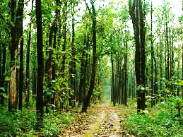
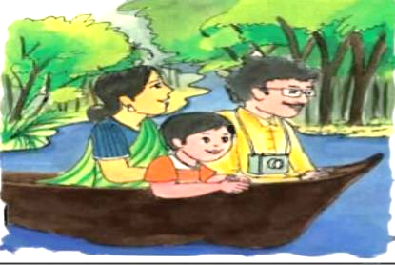
অমি খুব খুশি। মা-বাবার সাথে বেড়াতে এসেছে সুন্দরবনে।
সুন্দর বনে আছে না রকম গাছ।
Notes:
স্লাইডে শব্দ দেওয়া আছে ধীর গতিতে দেখাব। শিক্ষার্থীরা বইয়ের সংগে মিলাবে।

Slide 11
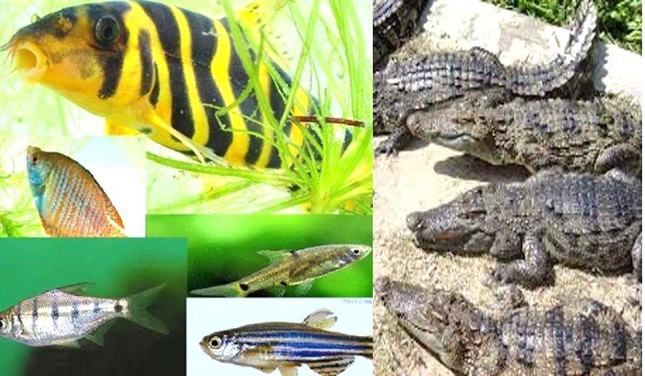
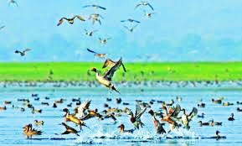
নদীতে আছে নানা রকম মাছ।আরও আছে কুমির।
সুন্দরবনে আছে না রঙের পাখি।
Notes:
স্লাইডে শব্দ দেওয়া আছে ধীর গতিতে দেখাব। শিক্ষার্থীরা বইয়ের সংগে মিলাবে।

Slide 12
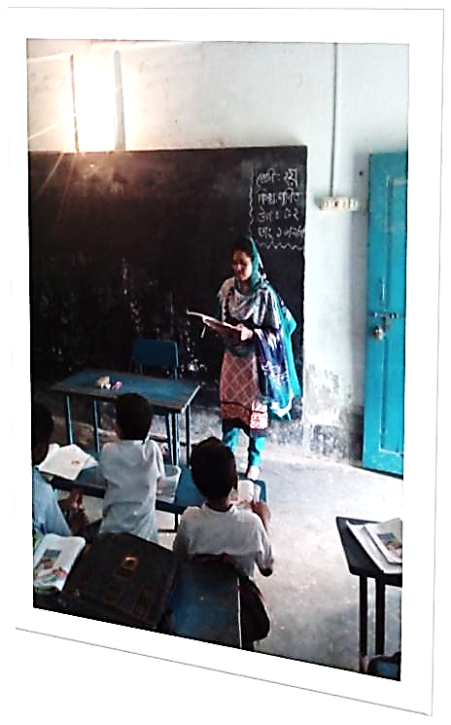
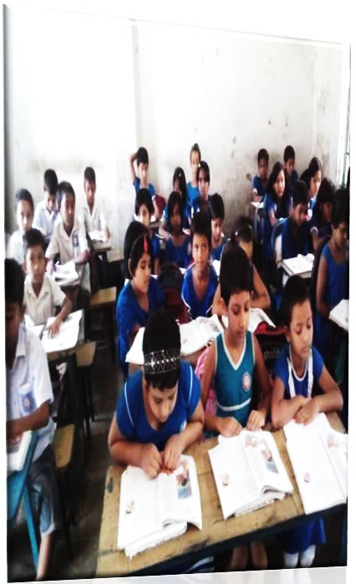
একক কাজ
একক ও দলগত পাঠ অনুশীলন
Notes:
শিক্ষকের সহযোগীতায় শিক্ষার্থীরা পাঠ অনুশীলন করবে।

Slide 13
এসো আমরা একটি ভিডিও দেখি।
Notes:
ভিডিওটি অডিও রিমুভ করা হয়েছে। শিক্ষার্থীরা এই ভিডিওটি দেখে অনুমান করবে এবং মতামত দিবে। আলোচনা শেষে পাঠ ঘোষণা করতে হবে।

Slide 14
ভিডিওটি দেখি।
https://youtu.be/C_IvNPehZNg
Notes:
অফিস ৭ ব্যবহারকারীগণ আইকনে ক্লিক করে ভিডিও প্রদর্শন করবেন অফিস ১৩ বা তার পরবর্তী ভার্সন ব্যবহারকারীগণ সরাসরি আমাদের দেশ লেখা কালো পর্দায় ক্লিক করে ভিডিওটি দেখতে পাবেন।

Slide 15
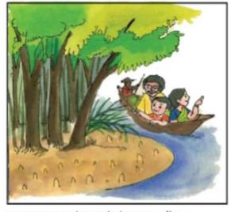
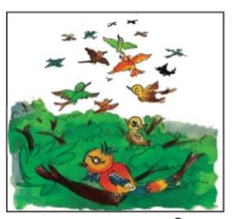
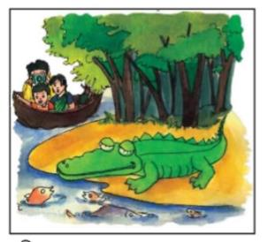
দলীয় কাজ
৩টি দলে ভাগ করে দিয়ে ছবিতে কি কি দেখা যাচ্ছে তা বলতে দিব।
দল-১
দল-২
দল-৩
Notes:
প্রত্যেক দল আলোচনা করে ছবিতে কি কি দেখা যাচ্ছে তা বলতে দিব।

Slide 16
মূল্যায়ন(মৌখিক)
অমি কার সাথে সুন্দরবন বেড়াতে গেছে?
সুন্দরবনে কি কি দেখা যায়?
নদীতে কি কি দেখা যায়?

Slide 17
ধন্যবাদ

